Slide 1
Лекция №9

Slide 2
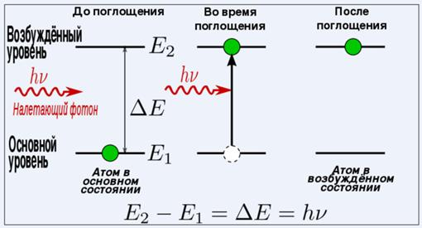
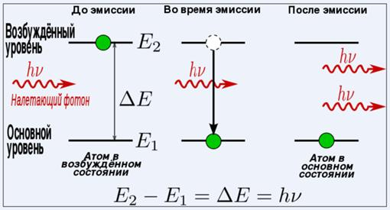
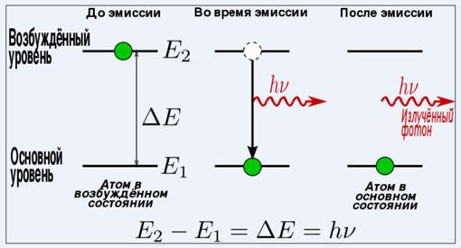
Спонтанное и вынужденное излучение
$dn_{1}=B_{12}u∙n_{1}dt$
$dn_{2}=\left(A_{21}+B_{21}u\right)∙n_{2}dt$
$B_{12}$, $B_{21}$ - коэффициенты Эйнштейна для поглощения и испускания
$u$- спектральная плотность излучения
$A_{21}$ - коэффициент Эйнштейна, характеризующий вероятность спонтанного излучения

Slide 3
$\frac{n_{2}}{n_{1}}=\frac{B_{12}u\left(ω,T\right)}{A_{21}+B_{21}u\left(ω,T\right)}$
$\frac{n_{2}}{n_{1}}=\frac{g_{2}}{g_{1}}∙exp\left(−\frac{E_{2}−E_{1}}{kT}\right)$
$u\left(ω,T\right)=\frac{A_{21}}{B_{12}exp\left({h\text{n}}/{kT}\right)−B_{21}}$
$B_{12}=B_{21}$
$B_{21}=\frac{2π^{3}c^{3}}{hω^{3}}∙A_{21}$

Slide 4
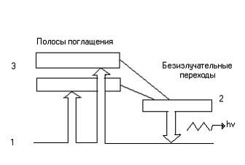
Оптическое усиление в среде с инверсной заселенностью

Slide 5
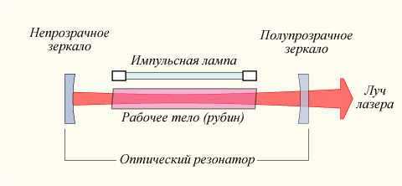
Лазеры
$N=N_{0}exp\left(−E/kT\right)$
$I_{l}=I_{0}exp\left(−a_{1}l\right)$
$I_{l}=I_{0}exp\left(a_{2}l\right)$

Slide 6
Механический и магнитный моменты электрона в атоме
$L=h\sqrt{l\left(l+1\right)}$
где $l=0, 1, 2, …n−1$
$L_{z}=mh$
где $m=0, ±1, ±2, …±l$
$\frac{p_{m}}{L}=−\frac{e}{2m}$
$p_{m}=−\frac{e}{2m}L=−\frac{eh}{2m}\sqrt{l\left(l+1\right)}$
$p_{m}=−μ_{B}\sqrt{l\left(l+1\right)}$

